Slide 1

ROS入门教程（实训）
----topic的Python实现
主讲教师：XXX

Slide 2

实训
Topic的Python实现
实训-Topic的Python实现
1
一：创建功能包ros_tutorials_topic
2
二：创建发布者节点
3
三：创建订阅者节点
4
四：编译运行
5
五：检查运行中的节点的通信状态
中国大学慕课

Slide 3
实训
一：创建功能包ros_tutorials_topic
Topic的Python实现
一：创建功能包ros_tutorials_topic
中国大学慕课

Slide 4
实训
一：创建功能包ros_tutorials_topic
创建包ros_tutorials_topic
操作：
在终端输入如下命令：
$ cd ~/catkin_ws/src
~/catkin_ws/src$ catkin_create_pkg ros_tutorials_topic std_msgs roscpp rospy
中国大学慕课

Slide 5
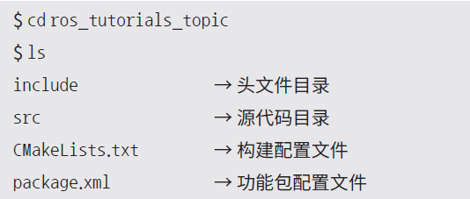

实训
一：创建功能包ros_tutorials_topic
操作：
在终端输入如下命令：
$ cd ros_tutorials_topic
$ ls
中国大学慕课

Slide 6
实训
二：创建发布者节点
Topic的Python实现
二：创建发布者节点
中国大学慕课

Slide 7
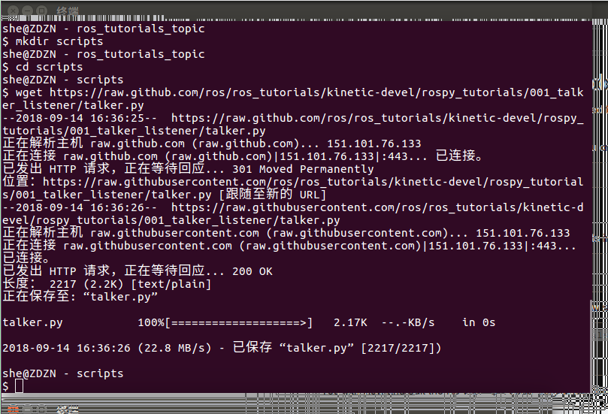
实训
二：创建发布者节点
创建发布者节点
操作：
在终端输入如下命令：
$ mkdir scripts //创建scripts文件夹
$ cd scripts //进入msg文件夹
中国大学慕课

Slide 8
实训
二：创建发布者节点
创建发布者节点
操作：
继续在终端输入如下命令：
$ wget https://raw.github.com/ros/ros_tutorials/kinetic-devel/rospy_tutorials/001_talker_listener/talker.py
$ chmod +x talker.py
中国大学慕课

Slide 9
实训
二：创建发布者节点
中国大学慕课

Slide 10
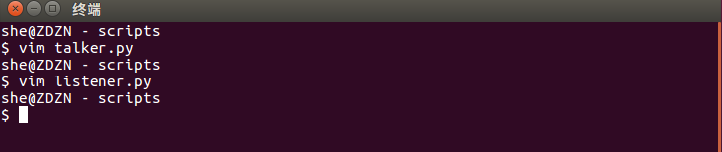
实训
二：创建发布者节点
创建发布者节点
操作：
继续在终端输入如下命令：
$vim talker.py //打开下载好的talker.py文件
中国大学慕课

Slide 11
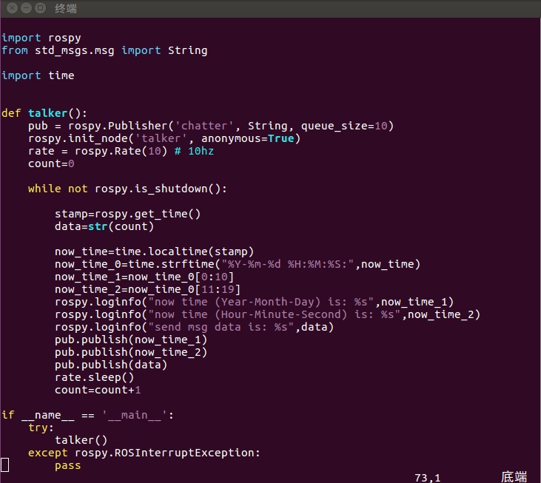
实训
二：创建发布者节点
talker.py代码如图所示修改
中国大学慕课

Slide 12
实训
三：创建订阅者节点
Topic的Python实现
三：创建订阅者节点
中国大学慕课

Slide 13
实训
三：创建订阅者节点
创建创建订阅者节点
操作：
继续在终端输入如下命令：
$ wget https://raw.github.com/ros/ros_tutorials/kinetic-devel/rospy_tutorials/001_talker_listener/listener.py
$ chmod +x listener.py
中国大学慕课

Slide 14
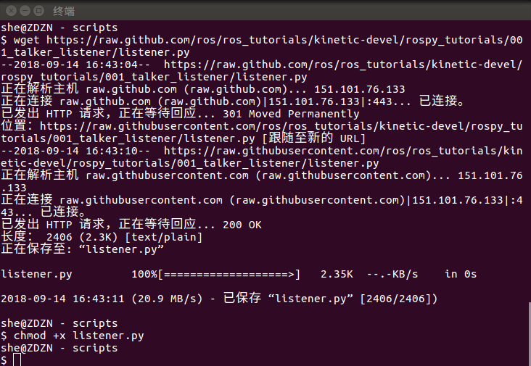
实训
三：创建订阅者节点
中国大学慕课

Slide 15
实训
三：创建订阅者节点
创建订阅者节点
操作：
继续在终端输入如下命令：
$vim listener.py //打开下载好的listener.py文件
中国大学慕课

Slide 16
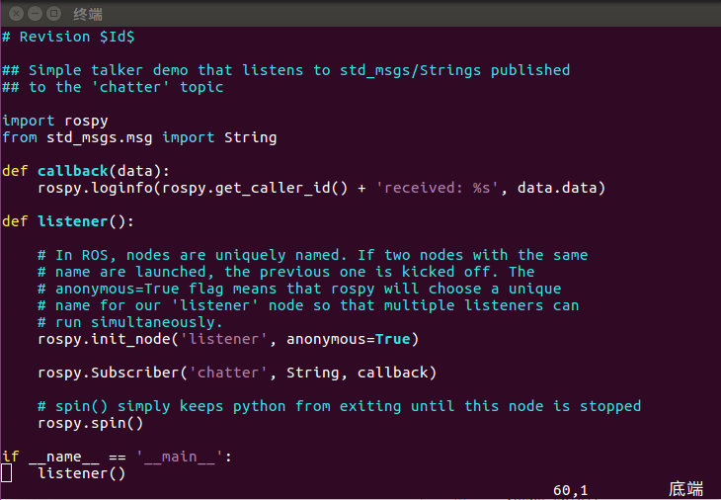
实训
三：创建订阅者节点
listener.py代码如图所示修改
中国大学慕课

Slide 17
实训
四：编译运行
Topic的Python实现
四：编译运行
中国大学慕课

Slide 18
实训
四：编译运行
编译运行
操作：
新建终端输入如下命令：
$cd ~/catkin_ws //进入catkin_ws工作空间
$catkin_make //编译
中国大学慕课

Slide 19
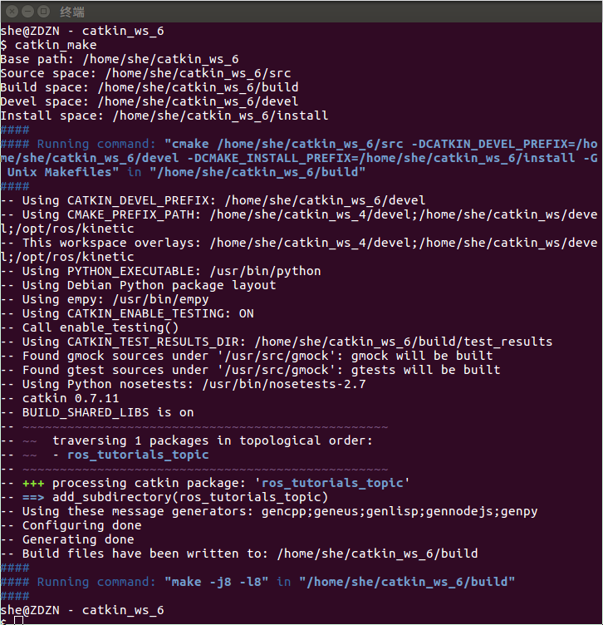
实训
四：编译运行
中国大学慕课

Slide 20
实训
四：编译运行
中国大学慕课

Slide 21
实训
四：编译运行
编译运行
操作：
继续在终端输入如下命令：
$ source ./devel/setup.bash
$ roscore //运行主节点
中国大学慕课

Slide 22
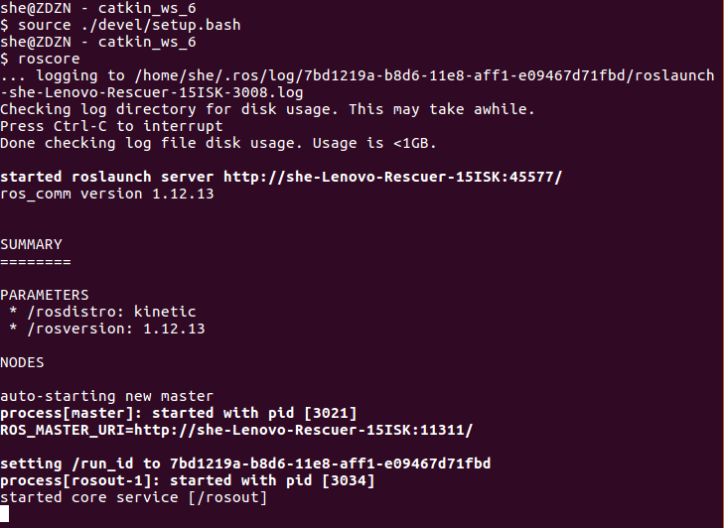
实训
四：编译运行
中国大学慕课

Slide 23
实训
四：编译运行
编译运行
操作：
新建终端输入如下命令：
$ source catkin_ws/devel/setup.bash
$ rosrun ros_tutorials_topic talker.py
中国大学慕课

Slide 24
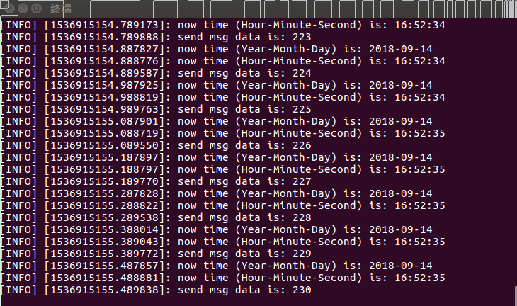
实训
四：编译运行
运行结果：
中国大学慕课

Slide 25
实训
四：编译运行
编译运行
操作：
新建终端输入如下命令：
$ source catkin_ws/devel/setup.bash
$ rosrun ros_tutorials_topic listener.py
中国大学慕课

Slide 26
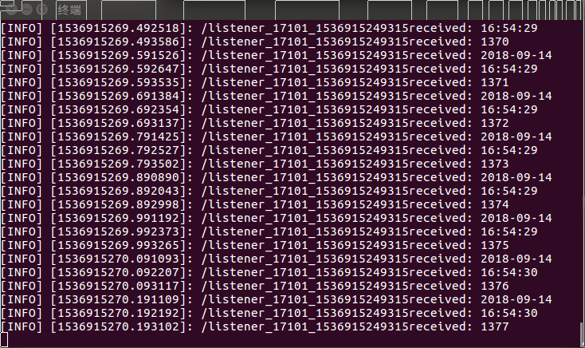
实训
四：编译运行
运行结果：
中国大学慕课

Slide 27
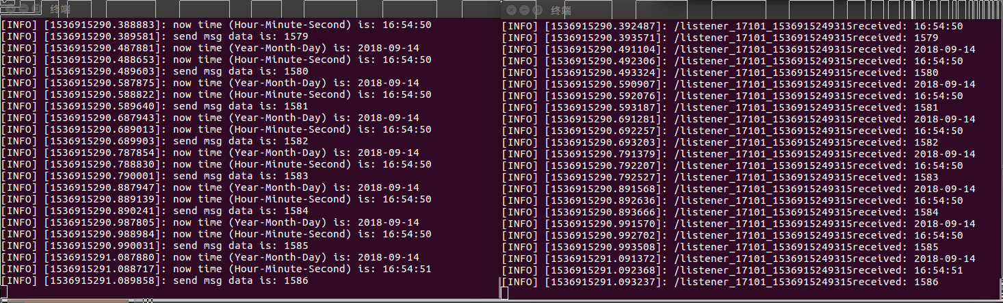
实训
四：编译运行
两个结果对比：
中国大学慕课

Slide 28
实训
五：检查运行中的节点的通信状态
Topic的Python实现
五：检查运行中的节点的通信状态
中国大学慕课

Slide 29
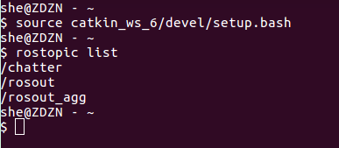
实训
五：检查运行中的节点的通信状态
操作：
新建终端输入如下命令：
$ source catkin_ws/devel/setup.bash
$ rostopic list
中国大学慕课

Slide 30
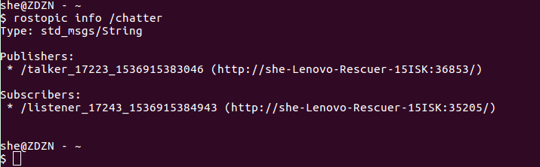
实训
五：检查运行中的节点的通信状态
操作：
继续在终端输入如下命令：
$ rostopic info /chatter
中国大学慕课

Slide 31
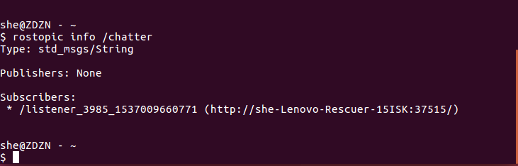
实训
五：检查运行中的节点的通信状态
操作：
在talker.py运行的终端下关闭发布者节点（Ctrl+c）：
继续在终端输入如下命令：
$ rostopic info /chatter
中国大学慕课

Slide 32
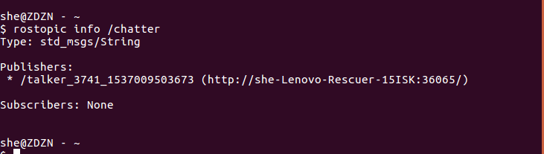
实训
五：检查运行中的节点的通信状态
操作：
在listener.py运行的终端下关闭订阅者节点（Ctrl+c）：
继续在终端输入如下命令：
$ rostopic info /chatter
中国大学慕课

Slide 33
实训
五：检查运行中的节点的通信状态
操作：
重新运行发布者和订阅者节点：
继续在终端输入如下命令：
$ rostopic echo /chatter
中国大学慕课

Slide 34
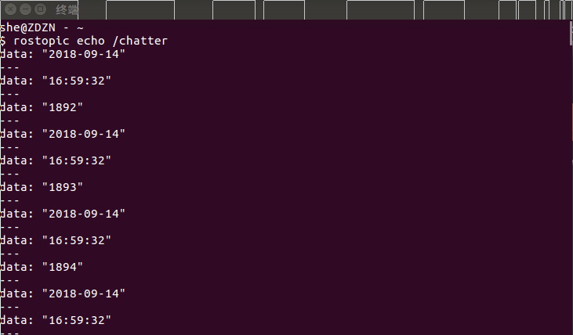
实训
五：检查运行中的节点的通信状态
中国大学慕课

Slide 35
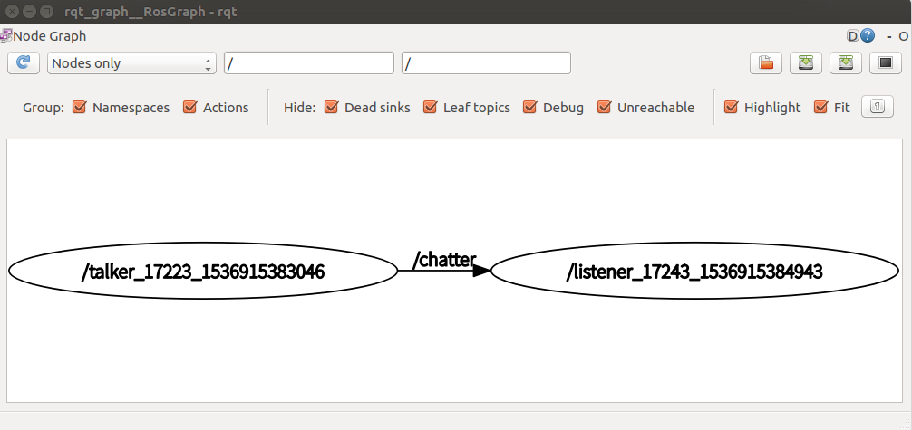
实训
五：检查运行中的节点的通信状态
操作：
新建终端输入如下命令：
$ source catkin_ws/devel/setup.bash
$ rqt_graph
中国大学慕课

Slide 36
实训
注：rosclean小工具
Topic的Python实现
注：rosclean小工具
中国大学慕课

Slide 37
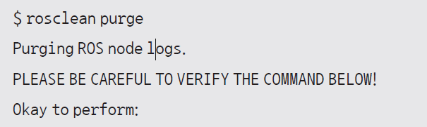
实训
注：rosclean小工具
当运行roscore时，如果显示以下警告信息，则意味着日志文件超过1GB，如果用户觉得会让系统不堪重负，请使用rosclean命令将其删除。
以下是删除ROS日志存储库（笔者是/home/rt/.ros/log）的所有日志的示例。如果要删除它，请按y按钮将其删除。
中国大学慕课

Slide 38

谢 谢

